Slide 1
INED
NOMBRE: GENESIS ELICETH LEMUS ORTIZ
GRADO: CUARTO
CARRERA: COMPUTACION

Slide 2
PARTES DE LA COMPUTADORA
PARTES INTERNAS Y EXTERNAS
DE LA COMPUTADORA.

Slide 3
PARTES INTERNAS
TARJETA MADRE
CPU
DISCO DURO (HDD)
MEMORIA RAM
TARJETA DE EXPANSIÓN

Slide 4
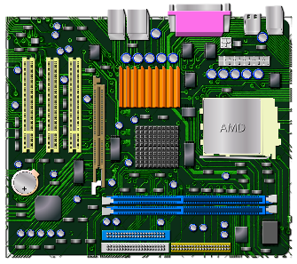
TARJETA MADRE
La tarjeta madre es la placa de circuito impreso principal de una computadora que conecta todos sus componentes, actuando como el eje central que les permite comunicarse entre sí. Es fundamental porque distribuye energía y permite la comunicación entre el procesador (CPU), la memoria RAM, el disco duro y otros dispositivos, sin la cual el equipo no podría funcionar.

Slide 5
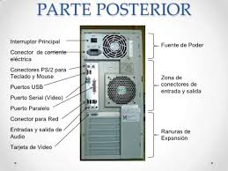
CPU
El contenido de la CPU se compone principalmente de la unidad de control, que coordina las instrucciones; la unidad aritmético-lógica (ALU), que realiza cálculos matemáticos y lógicos; y los registros, que son memorias de alta velocidad para datos y resultados intermedios.

Slide 6
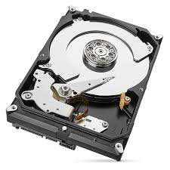
(HDD) DISCO DURO
Un disco duro o disco rígido es un dispositivo de almacenamiento de datos no volátil que emplea un sistema de grabación magnética para almacenar datos digitales de forma rápida y segura. También se le conoce como Hard Disk Drive o por su acrónimo HDD.

Slide 7
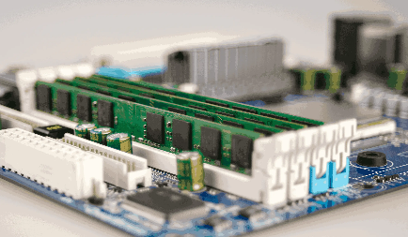
MEMORIA RAM
Es la memoria de corto plazo de una computadora que almacena temporalmente datos para que el procesador pueda acceder a ellos rápidamente. Funciona como el escritorio de una computadora, permitiendo ejecutar múltiples programas y tareas simultáneamente sin lentitud, y es esencial para el rendimiento del sistema. Por ser volátil, su contenido se pierde cuando el dispositivo se apaga.

Slide 8
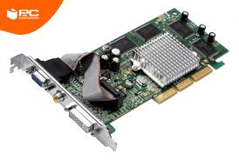
TARJETA DE EXPANSION
Una tarjeta de expansión es un componente de hardware que se inserta en una ranura de la placa base de una computadora para añadir o mejorar sus capacidades. Permite agregar funcionalidades como tarjetas gráficas, tarjetas de sonido, conexiones de red (Wi-Fi o Ethernet) o puertos USB adicionales.

Slide 9
PARTES EXTERNAS
MONITOR
TECLADO
MOUSE
IMPRESORA
MICROFONO

